Slide 1


Rangkaian Logika I
Aljabar Boolean dan Penyerderhanaan Gerbang Logika (2)
Edit by : nand
Free Powerpoint Templates

Slide 2
OUTLINE
Bentuk standart dari persamaan boolean
Komplemen, Duality, Lateral dan Term
Bentuk Normal
Minterms and Maxterms
Sum of Products (SOP - Penjumlahan dari hasil kali) dan Product of Sums (POS - Perkalian dari hasil jumlah)

Slide 3
FUNGSI BOOLEAN
Persamaan (ekspresi) aljabar yang dibentuk dari variabel-variabel biner, operator biner (OR dan AND), operator unary (NOT), dan tanda sama dengan (=).
Contoh :
F : fungsi boolean
F bernilai 1 jika A=1, B=0 dan C=1, dan F bernilai 0 pada kondisi yang lain.

Slide 4
DUALITY
METODE YANG BISA DILAKUKAN PADA PERSAMAAN BOOLEAN, DENGAN MENGGANTI NILAI ATAU OPERATOR :
0’ MENJADI ‘1’ ATAU ‘1’ MENJADI ‘0’ ‘AND’ MENJADI ‘OR’ ATAU ‘OR’ MENJADI ‘AND’
CONTOH : X . 1 = X duality-nya X + 0 = X X . (Y + Z) duality-nya X + (Y . Z)

Slide 5
LATERAL & TERM
Lateral = menyatakan input – input sebuah gerbang logika
Term = menyatakan operasi yang dilakukan dalam sebuah gerbang
Contoh : F = ABC’ + A’DE
Persamaan Boolean di atas mempunyai 5 input
(ada 5 lateral : A, B, C,D dan E)
Ada 5 Term ( AND untuk ABC’, AND untuk A’DE, NOT untuk C, NOT untuk A dan OR untuk F), berarti ada 5 gerbang yang diperlukan.

Slide 6
KOMPLEMEN
Komplemen dari sebuah fungsi didasarkan pada aturan De Morgan dan prinsip Duality, dimana Fungsi NAND mempunyai nilai yang sama dengan fungsi OR dari komplemen variabel - variabelnya, dan Fungsi NOR mempunyai nilai yang sama dengan fungsi AND dari komplemen variabel – variabelnya.
contoh : F = (A+B+C)
maka
F’ = (A+B+C)’ = A’ . B’. C’
( A + B + C + D + ….. + Z )’ = A’ . B’ . C’ . D’… .Z’
( A . B . C . D…Z )’ = A’ + B’ + C’ + D’… +Z’

Slide 7
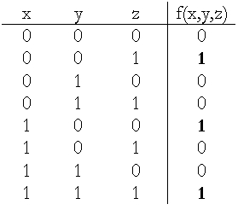
JENIS BENTUK NORMAL
Sum of products (SOP) atau Minterm
Product of sums (POS) atau Maxterm
→ SOP (Sum of product)
1). f₁(x,y,z) = x’y’z + xy’z’ + xyz
= m₁ + m₄ + m₇
f₁’(x,y,z)= x’y’z’ + x’yz’ + x’yz + xy’z + xyz’
→ POS (Product of sum)
2). f₂(x,y,z) = (x+y+z)(x+y’+z)(x+y’+z’)(x’+y+z’)
(x’+y’+z)
= (f₁’(x,y,z))’
= M₀ M₂ M₃ M₅ M₆
Contoh 1
←POS
←SOP
←POS
←SOP
←POS
←SOP
∴F = m₁ + m ₄ + m₇ = M₀ . M₂ . M₃ . M₅ . M₆

Slide 8
SOP (sum of products )
SOP (sum of products) : terdiri dari penjumlahan dari beberapa perkalian.
Dalam tabel kebenaran, SOP merupakan perkalian-perkalian yang menghasilkan nilai 1.
Contoh: xy + x’y
Setiap suku (term) disebut minterm
Simbol minterm : ∑m

Slide 9
POS ( product of sum )
POS (product of sum) : terdiri dari perkalian dari beberapa penjumlahan.
Dalam tabel kebenaran, POS merupakan penjumlahan-penjumlahan yang menghasilkan nilai 0.
Contoh: (x+y) . (x’+y)
Setiap suku (term) disebut maxterm
Simbol maxterm : ∏M

Slide 10
MINTERM & MAXTERM
Cara yang dipakai untuk mempermudah menyatakan suatu ekspresi logika
Pada dasarnya adalah mendaftar nomor baris atau nilai desimal dari kombinasi variabel input yang outputnya :
bernilai "1" untuk minterm
bernilai "0" untuk maxterm.

Slide 11
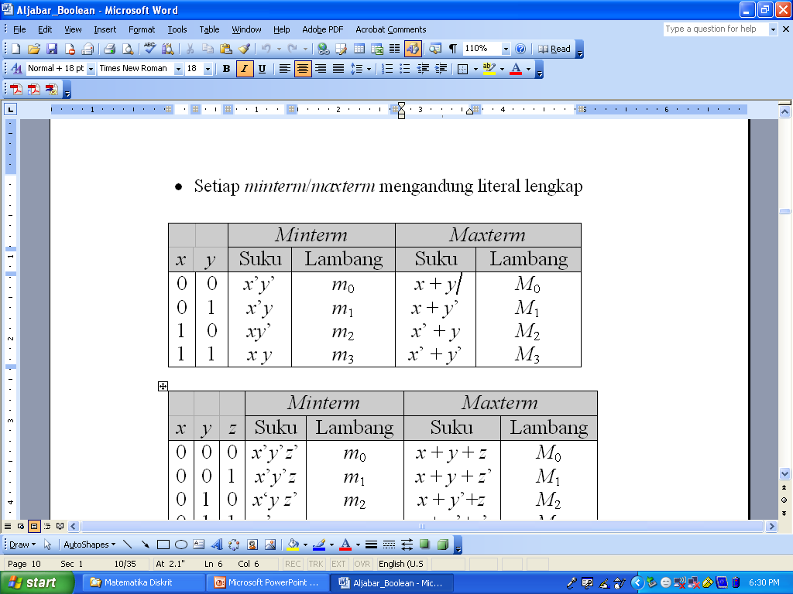
Tabel Minterm dan Maxterm (1)

Slide 12
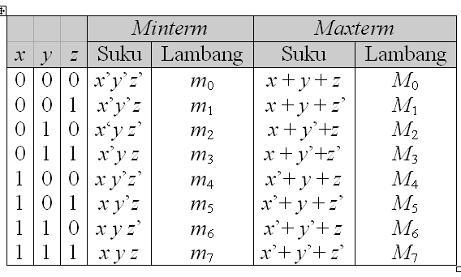
Tabel Minterm dan Maxterm (2)

Slide 13
Membentuk Persamaan Boolean dari Tabel kebenaran (1)
Jika yang dilihat adalah output "1" maka persamaan mempunyai bentuk "Sum of Product (SOP)“ / Minterm
Jika diberi input berikut :
X Y Z = 0 0 0 → ditulis : X’Y’Z’
X Y Z = 1 1 1 → ditulis : XYZ
X Y Z = 0 1 1 → ditulis : X’YZ

Slide 14
Membentuk Persamaan Boole dari Tabel kebenaran (2)
Jika yang dilihat adalah output “0" maka persamaan mempunyai bentuk " Product of Sum (POS)“ / Maxterm
Jika diberi input berikut :
X Y Z = 0 0 0 → ditulis : (X+Y+Z)
X Y Z = 1 1 1 → ditulis : (X’+Y’+Z’)
X Y Z = 0 1 1 → ditulis : (X+Y’+Z’)

Slide 15
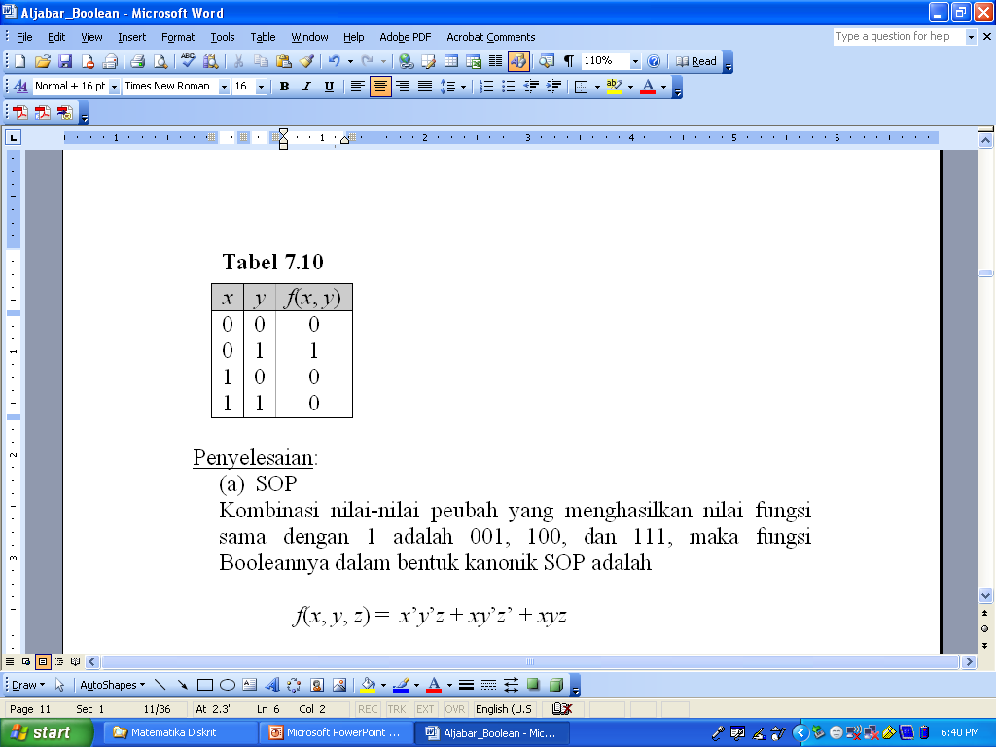
Contoh 1
Nyatakan dalam bentuk SOP dan POS

Slide 16
Penyelesaian Contoh 1 (1)
SOP / MINTERM
Kombinasi nilai-nilai variabel yang menghasilkan nilai fungsi sama dengan “1” adalah 01, maka fungsi Booleannya dalam bentuk SOP:
f(x, y) = x’y → 01 → 1
atau
f(x, y) = m₁ = ∑m (1)

Slide 17
Penyelesaian Contoh 1 (2)
POS / MAXTERM
Kombinasi nilai-nilai variabel yang menghasilkan nilai fungsi sama dengan 0 adalah 00, 10, 11, maka fungsi Booleannya dalam bentuk POS:
f(x,y)=(x+y)(x’+y)(x’+y’)
atau
f(x, y) = M₀ M₂ M₃ = ∏M(0, 2, 3)
0
0
1
0
1
1

Slide 18
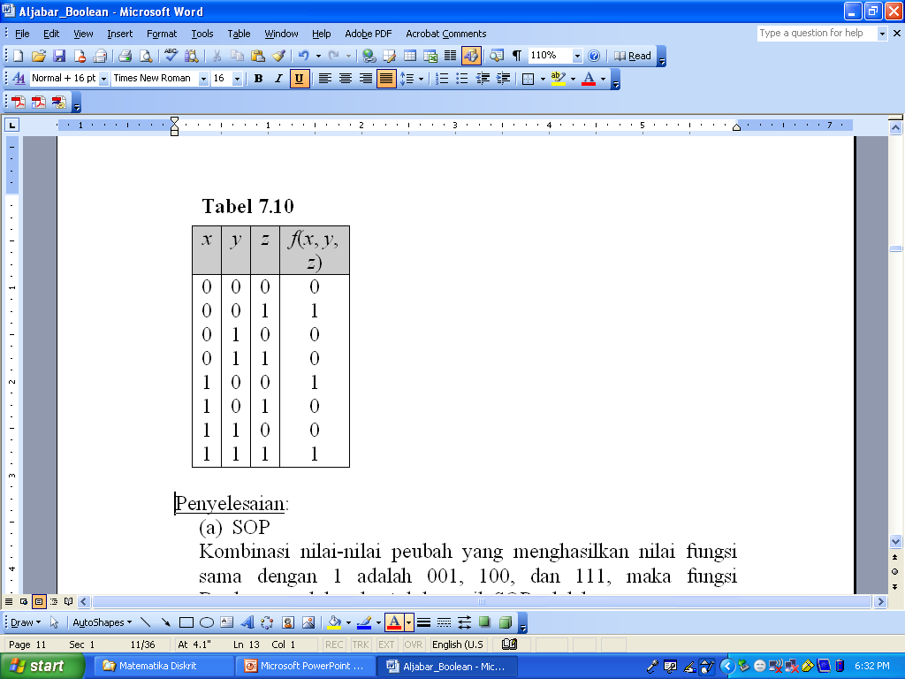
Contoh 2
Nyatakan dalam bentuk SOP dan POS

Slide 19
Penyelesaian Contoh 2 (1)
SOP
Kombinasi nilai-nilai variabel yang menghasilkan nilai fungsi sama dengan 1 adalah 001, 100, dan 111, maka fungsi Booleannya dalam bentuk SOP:
f(x, y, z) = x’y’z + xy’z’ + xyz
atau
f(x, y, z) = m₁ + m₄ + m₇
= ∑m (1, 4, 7)
001
100
111

Slide 20
Penyelesaian Contoh 2 (2)
POS
Kombinasi nilai-nilai variabel yang menghasilkan nilai fungsi sama dengan “0” adalah 000, 010, 011, 101, dan 110, maka fungsi Booleannya dalam bentuk POS:
f(x,y,z)= (x+y+z)(x+y’+z)(x+y’+z’)
(x’+y+z’)(x’+y’+z)
atau
f(x, y, z) = M₀ M₂ M₃ M₅ M₆
= ∏M(0, 2, 3, 5, 6)
0 0 0
0 1 0
0 1 1
1 0 1
1 1 0

Slide 21
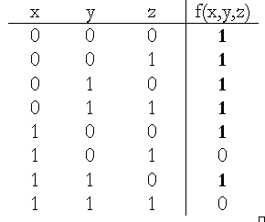
Contoh 3
1). f₁(x,y,z) = x’y’z’ + x’y’z + x’yz’ + x’yz + xy’z’ +
xyz’ ← SOP
= m₀ + m₁ + m₂ + m₃ + m₄ + m₆
f₁’(x,y,z)= xy’z + xyz
2). f₂(x,y,z)= (x’ + y + z’)(x’ + y’ + z’) ← POS
= (f₁’(x,y,z))’
= M₅ M₇
∴F = m₀ + m₁ + m₂ + m₃ + m₄ + m₆ = M₅ . M₇

Slide 22
Contoh 4
1). f₁(x,y,z) = x’y’z’ + x’y’z + x’yz’ + x’yz + xy’z’ +
xyz’ ← SOP
= m₀ + m₁ + m₂ + m₃ + m₄ + m₆
f₁’(x,y,z)= xy’z + xyz
2). f₂(x,y,z)= (x’ + y + z’)(x’ + y’ + z’) ← POS
= (f₁’(x,y,z))’
= M₅ M₇
∴F = m₀ + m₁ + m₂ + m₃ + m₄ + m₆ = M₅ . M₇

Slide 23
BENTUK STANDAR / KANONIK
Bentuk standar / kanonik adalah bentuk fungsi boolean dimana setiap term mengandung/memuat semua variabel yang ada
melengkapi literal untuk setiap suku agar jumlahnya sama
Jumlah literal sama dengan jumlah variabel

Slide 24
BENTUK KANONIK FUNGSI BOOLEAN (2)
Contoh bentuk kanonik:
f(x,y) = xy’ + xy → Minterm
f(x,y,z) = xyz’ + x’y’z +xyz → Minterm
f(x,y) = (x+y) . (x’+y) → Maxterm
Contoh bentuk non-kanonik :
f(x,y,z) = x + y’z → Minterm
f(x,y,z) = (x+y+z’) . (x+z) . (y’ + z) → Maxterm

Slide 25
Cari bentuk standar dari f(x,y) = x’
Jawab :
f(x,y) = x’ . 1 identitas
= x’ . (y+y’) komplemen
= x’y + x’y’ distributif
= ∑m(0, 1)
∴Bentuk Standar : f(x,y) = x’y + x’y’ ← bentuk SOP
∴Bentuk Kanonik : f(x,y) = ∑m(0, 1)
dengan mj’ = Mj
f’(x,y) = x . 1 identitas
= x .(y+y’) komplemen
= xy + xy’ distributif
(f’(x,y))’= (x’+y’)(x’+y)
= ΠM(2, 3)
∴Bentuk Standar : f(x,y) = (x’+y’)(x’+y) ← bentuk POS
∴Bentuk Kanonik : f(x,y) = ΠM(2, 3)

Slide 26
Contoh 5
Nyatakan Fungsi Boolean f(x,y,z) = x + y’z dalam SOP dan POS
Jawab :
(SOP )
Lengkapi literal untuk setiap suku agar sama
f(x,y,z) = x . (y+y’).(z+z’) + (x+x’) . y’z
= (xy+xy’)(z+z’) + xy’z + x’y’z
= xyz + xyz’ + xy’z + xy’z’ + xy’z + x’y’z
= xyz + xyz’ + xy’z + xy’z’ + x’y’z
= m7 + m6 + m5 + m4 + m1
= ∑m(1, 4, 5, 6, 7)

Slide 27
POS
f(x, y, z) = x + y’z
= (x + y’)(x + z)
x + y’ = x + y’ + zz’
= (x + y’ + z)(x + y’ + z’)
x + z = x + z + yy’
= (x + y + z)(x + y’ + z)
Jadi, f(x, y, z)
= (x+y’+z)(x+y’+z’)(x+y+z)(x+y’+ z)
= (x + y + z)(x + y’ + z)(x + y’ + z’)
atau
f(x, y, z) = M₀M₂M₃ = ∏M(0, 2, 3)

Slide 28
Contoh 7
Nyatakan Fungsi Boolean f(x,y,z) = x’y’z + xz + yz dalam SOP
Jawab :
Lengkapi literal untuk setiap suku agar sama
f(x,y,z) = x’y’z + xz + yz
= x’y’z + x. (y+y’) . z + (x+x’) . yz
= x’y’z + xyz + xy’z + xyz + x’yz
= m1 + m3 + m5 + m7
= ∑m(1, 3, 5, 7)

Slide 29
Contoh 8
Nyatakan Fungsi Boolean f(w,x,y,z) = wxy + yz + xy dalam SOP
Jawab;
Lengkapi literal untuk setiap suku agar sama
f(w,x,y,z) = wxy + yz + xy
= wxy . (z+z’) + (w+w’)(x+x’) . yz + (w+w’) . xy . (z+z’)
= wxyz + wxyz’ + (wx+wx’+w’x+w’x’)yz + (wxy+w’xy)(z+z’)
= wxyz + wxyz’ + wxyz + wx’yz + w’xyz + w’x’yz + wxyz +
wxyz’ + w’xyz + w’xyz’
= w’x’yz + w’xyz’ + w’xyz + wx’yz + wxyz’ + wxyz
= ∑m(3, 6, 7, 11, 14, 15)

Slide 30
Contoh 9
1. Nyatakan Fungsi Boolean f(x,y,z) = x y+ x’z dalam POS
Jawab :
Bentuk fungsi ke POS
f(x,y,z) = xy + x’z
= (xy + x’)(xy + z) distributif
= (x + x’)(y + x’)(x + z)(y + z) distributif
= (x’ + y)(x + z)(y + z) komplemen, identitas
Lengkapi literal untuk setiap suku agar sama
Suku-1 → x’ + y = x’ + y + zz’
= (x’ + y + z)(x’ + y + z’)
Suku-2 → x + z = x + z + yy’
= (x + y + z)(x + y’ + z)
Suku-3 → y + z = xx’ + y + z
= (x + y + z)(x’ + y + z)
Semua suku dengan literal lengkap :
f(x,y,z) = (xy + x’)(xy + z) = (x + x’)(y + x’)(x + z)(y + z)
= (x’ + y)(x + z)(y + z)
= (x’+y+z)(x’+y+z’)(x+y+z)(x+y’+z)(x+y+z)(x’+y+z)
= (x+y+z)(x+y’+z)(x’+y+z)(x’+y+z’)
= M0 . M2 . M4 . M5
= ΠM(0, 2, 4, 5)

Slide 31
Contoh 10
2. Nyatakan Fungsi Boolean f(x,y,z) = (x+z)(y’+z’) dalam POS
Jawab :
Fungsi Boolean asumsi sudah dalam bentuk POS
f(x,y,z) = (x+z)(y’+z’) ← lengkapi literal pada tiap suku
= (x+yy’+z)(xx’+y’+z’) Identitas, Komplemen
= (x+y+z)(x+y’+z)(x+y’+z’)(x’+y’+z’) distributif
= M0 . M2 . M3 . M7

Slide 32
Konversi Antar Bentuk Normal (1)
Konversi SOP menjadi POS
Komplemen Minterm → Maxterm
Konversi POS menjadi SOP
Komplemen Maxterm → Minterm

Slide 33
Konversi Antar Bentuk Normal (2)
Misalkan
f(x, y, z) = Σm (1, 4, 5, 6, 7) dan f’ adalah fungsi komplemen dari f, maka
f’(x, y, z) = Σm (0, 2, 3)
= m₀+ m₂ + m₃
Dengan menggunakan hukum De Morgan, diperoleh fungsi f dalam bentuk POS.

Slide 34
Konversi Antar Bentuk Normal (3)
f(x, y, z)
= (f’(x, y, z))’= (m₀+m₂+m₃)’
= m₀’ . m₂’ . m₃’
= (x’y’z’)’ (x’y z’)’ (x’y z)’
= (x + y + z) (x +y’+z) (x+ y’+ z’)
= M₀ M₂ M₃
= ∏M (0,2,3)
Jadi, f(x, y, z)
= Σm (1, 4, 5, 6, 7) = ∏M (0,2,3).
Kesimpulan: m_{j}’ = M_{j}

Slide 35
Contoh 11
Nyatakan
f(x, y, z)=∏M(0,2,4,5) dalam SOP
Penyelesaian :
f(x, y, z) = Σm (1, 3, 6, 7)
Nyatakan
g(w, x, y, z)=Σm(1,2,5,6,10,15) dalam POS
Penyelesaian:
g(w, x, y, z) = ∏M (0,3,4,7,8,9,11,12,13,14)

Slide 36
Latihan soal 1
Buat ekspresi logic dibawah : kedalam bentuk SOP dan bentuk POS

Slide 37
Latihan soal 2
Buat ekspresi logic dibawah : kedalam bentuk SOP dan bentuk POS

